Slide 1
事例１のポイント解説
事例 １ | 基準時間 | 57.2分＋20.0分＝77.2分 | 複数の調査項目が「適切な介助の方法」で選択されており、一次判定の確認を行なう必要があるケース。二次判定においては、認知症加算の内容について特記事項での確認がポイント。
 | 一次判定 | 要介護２→要介護３
基本調査の選択と審査会の一次判定修正・確定
「適切な介助」の評価：2-5：排尿、2-6：排便、 2-7：口腔清潔
定義との整合：4-7：介護に抵抗
認知症加算の評価と「特記事項」の記載方法
「4-7：介護に抵抗」の選択はないものの、特記事項の各所に介護に対する拒否感が感じられる記載がある。
「4-4：昼夜逆転」における特記事項の内容についての評価。

Slide 2
事例１の活用例
認定調査員研修では
審査会委員研修では
特記事項の書き方が、審査判定に与える影響を理解するための事例として提示。
認知症加算に関する考え方を確認するための事例。
一次判定の確認方法を伝えるための事例。
職員向けの研修・勉強会では
判断が難しい場合などの特記事項の書き方。
事務局が「一次判定の修正・確定」を依頼するタイミングやポイントを学ぶための好事例。

Slide 3
事例２のポイント解説
事例 ２ | 基準時間 | 24.5分 | 一次判定「非該当」であるが、基本調査に表れてこない「隠れた」介護の手間が特記事項にみられる事例。また、基本調査の選択の妥当性についても、一次判定の修正・確定において確認が必要な事例。
 | 一次判定 | 非該当
一次判定の修正・確定
「5-1：薬の内服」「5-3：日常の意思決定」などの特記事項との整合性。
「金銭の管理」＝「全介助」であるが、特記事項の内容から選択の妥当性について検討する必要あり。
基本調査項目に表れていない「介護の手間」
リウマチによる関節痛により、完全な介護状態ではないものの、生活の様々な場面で不自由がある。
「2-2：移動」「2-5：排尿」「2-6：排便」「2-10：上衣の着脱」「2-11：ズボン等の着脱」における「介助されていない」の内容確認。→二次判定での検討材料

Slide 4
事例２の活用例
認定調査員研修では
審査会委員研修では
軽度者における「介助の方法」における特記事項の書き方の実例として使用できる事例。(平成22年2月2日付事務連絡：「要介護認定の見直しに係る検証・検討会」における検討結果を踏まえた認定調査及び介護認定審査会における留意事項等について」）
一次判定修正・確定のプロセスの重要性を解説。
特記事項の重要部分を伏字にしたものと、オリジナルの両方を用いた事例の比較検討により、特記事項の着眼点が明らかに。

Slide 5
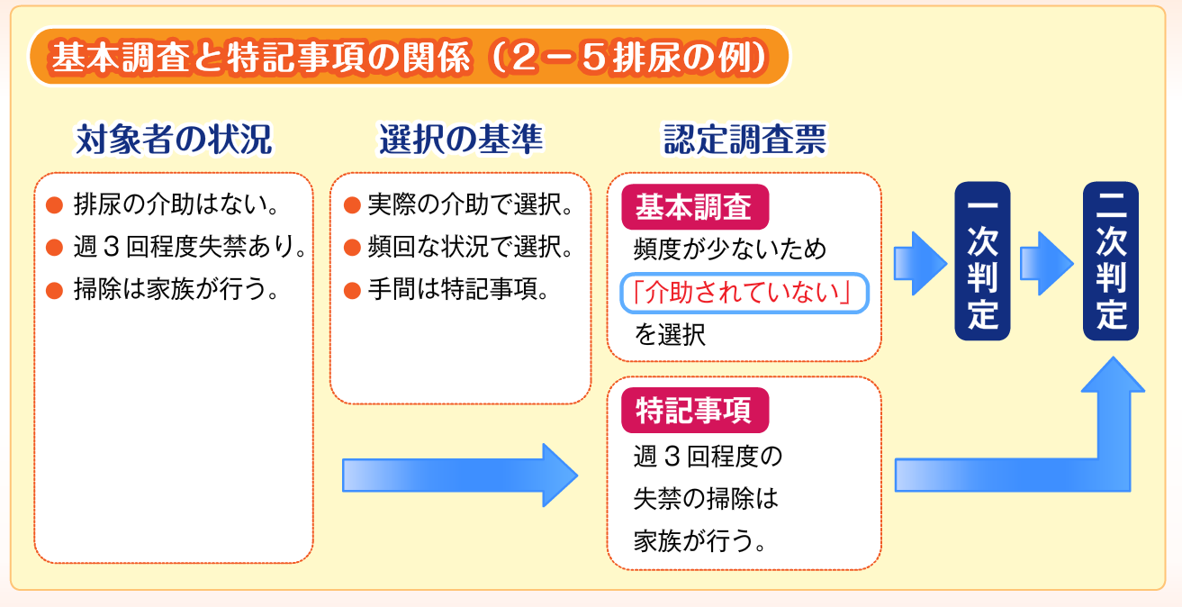
軽度者の特記事項に関する留意点
「要介護認定の見直しに係る検証・検討会」における検討結果を踏まえた認定調査及び介護認定審査会における留意事項等について（平成22年2月2日）」より

Slide 6
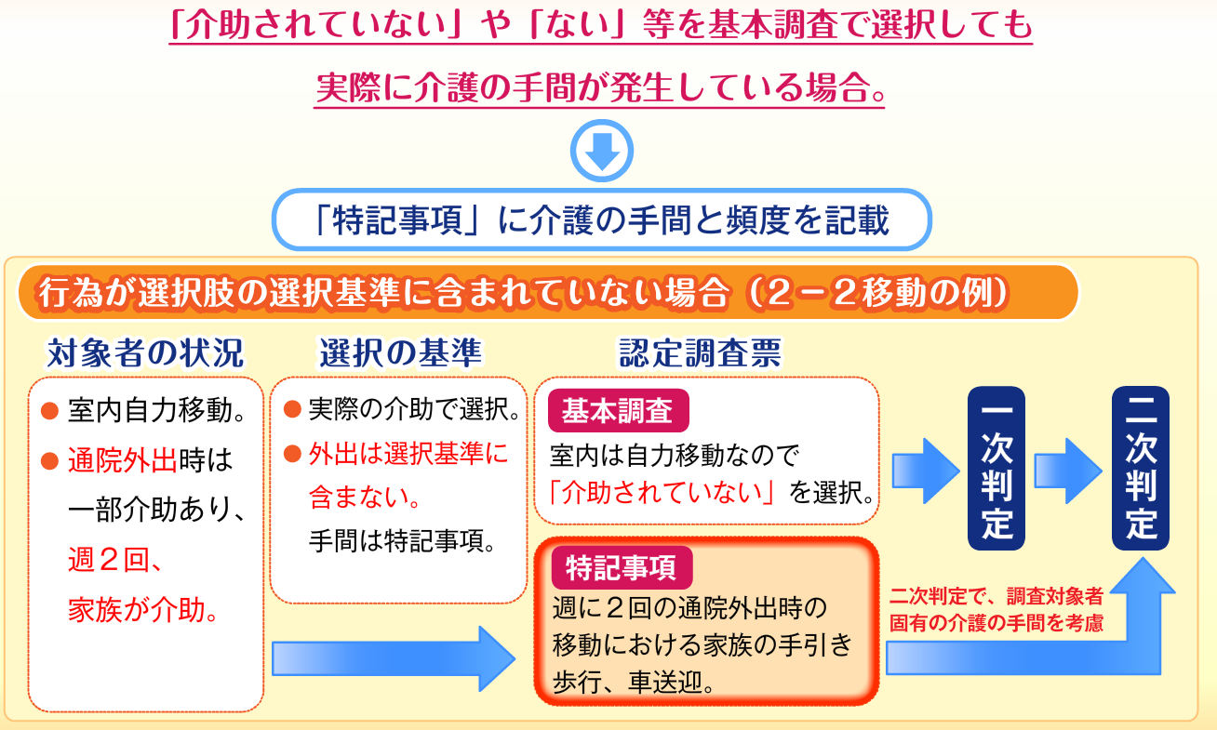
軽度者の特記事項に関する留意点
「要介護認定の見直しに係る検証・検討会」における検討結果を踏まえた認定調査及び介護認定審査会における留意事項等について（平成22年2月2日）」より

Slide 7
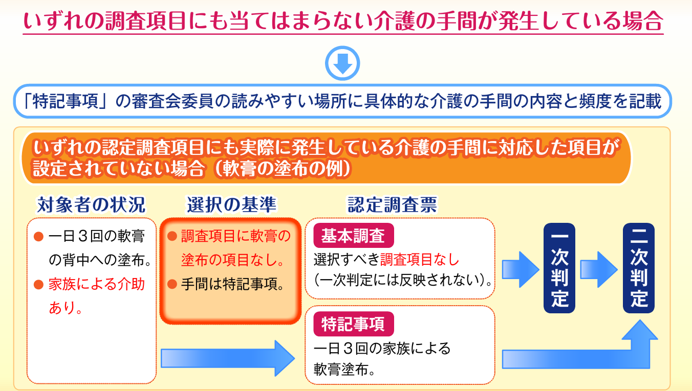
軽度者の特記事項に関する留意点
「要介護認定の見直しに係る検証・検討会」における検討結果を踏まえた認定調査及び介護認定審査会における留意事項等について（平成22年2月2日事務連絡）」
「要介護認定方法の見直しに係Q&A 問21」より

Slide 8
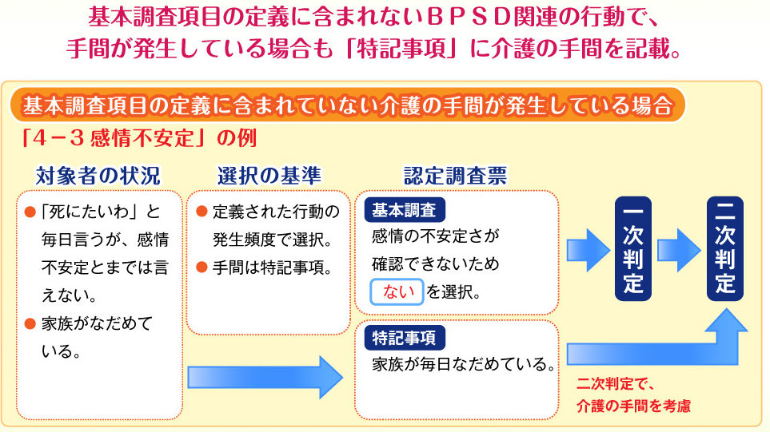
軽度者の特記事項に関する留意点
「要介護認定の見直しに係る検証・検討会」における検討結果を踏まえた認定調査及び介護認定審査会における留意事項等について（平成22年2月2日）」より

Slide 9
事例３・４のポイント解説
事例 ３・４ | 基準時間 | 事例３：96.3分 事例４：99.5分 | ともに「寝たきり」で「経管栄養」のケース。「寝たきり」「経管栄養」の介護の手間にも多様性があることを伝える事例。
 | 一次判定 | 要介護４
同じ「寝たきり・経管栄養」事例における比較検討
経管栄養にかかる介護の手間の違い。
喀痰吸引・体位交換等にかかる介護の手間の違い。
現場で「寝たきり」を見ている専門職のイメージの多様性と、基本調査から示されるイメージの画一性との差を埋めるための特記事項が必要。

Slide 10
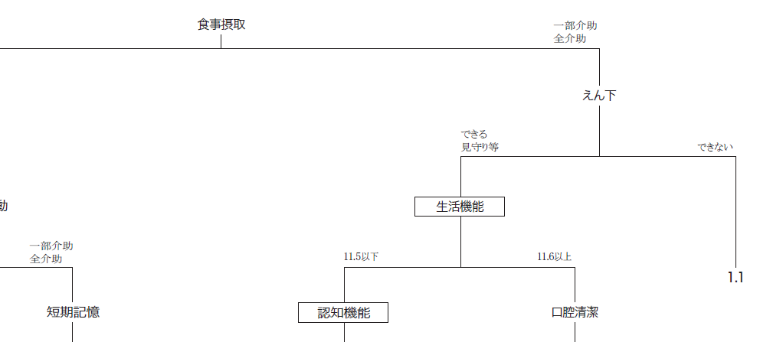
【参考】食事の樹形モデル
食事摂取
一部介助
全介助
えん下
できる
見守り等
できない
基準時間
15.4分～71.4分
1.1分

Slide 11
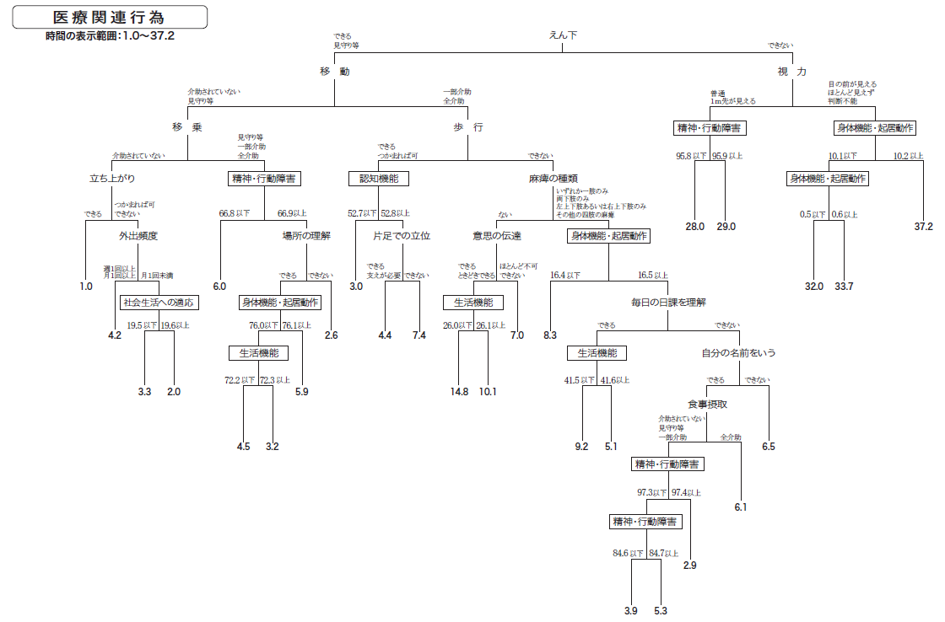
【参考】医療関連の樹形モデル
できる
見守り等
えん下
できない
基準時間
28.0分～37.2分
基準時間 1.0分～14.8分

Slide 12
事例３・４の活用例
認定調査員研修では
審査会委員研修では
重度寝たきりの要介護高齢者の特記事項のポイントを伝えるための事例。２事例を比較検討することで、特記事項の重要性についての理解が深まる。
「寝たきり」「経管栄養」の介護の手間にも多様性があるため、特記事項を基に審査を行うことを示す事例。
改めて特記事項の重要性を伝達することが重要。

Slide 13
事例５のポイント解説（DVD教材ケース7）
事例 ５ | 基準時間 | 47.0分 | 平成22年度制作の介護認定審査会向けDVD教材の収録事例。DVDでは一次判定の修正を行い、最終的な一次判定が要介護２となるケース。一次判定の修正・確定において間違いやすい「移動」「排尿」の違いを説明するための事例。
 | 一次判定 | 要介護１
基本調査の選択ミス
「3-7：場所の理解」の選択に誤りがある。
調査員が迷った場合や、判断が困難な場合に事務局の果たす役割（情報提供）の重要性。
適切な介助の方法の判断
排泄時における「適切な介助の方法」を、「一次判定修正・確定」において評価する際の留意点を指摘。
トイレまでの移動は「移動」、トイレへの声掛け誘導は「排尿（排便）」で評価する。
「見守り等」を選択するか、「一部介助」を選択するかは、審査会委員の「専門性と経験」に基づいて判断。
一次判定の修正・確定後
一次判定は、基準時間52.0分で「要介護２」となる。

Slide 14
事例５のポイント解説（DVD教材ケース7）
排泄に関する基本調査の定義
対象者への介助内容 | 対応する調査項目
トイレへの 【物理的な移動に関する】誘導 | 移動の「見守り」 介助を伴う場合は「一部介助」「全介助」＊
トイレへの【タイミング等に関する声掛けなど】誘導 | 排尿・排便の「見守り等」
排泄時のズボンの上げ下げ | 排尿・排便
失禁時の着替え | ズボン等の着脱
* ただし、その他の「移動」機会における介助の方法の頻度によって判断する

Slide 15
事例５の活用例
認定調査員研修では
審査会委員研修では
「適切な介助の方法」で選択する際の、留意点を伝達する事例。特に、誤りの多い「移動」「排尿」における判断の基準を説明する場合に有効。
「適切な介助の方法」から一次判定の修正・確定を行う際の手順を伝える事例。
職員向けの研修・勉強会では
事務局が、調査票のチェックをする際に注意すべき点や、介護認定審査会事務局が、審査において、委員に確認要請を行う際の留意点を伝える事例。
一次判定修正の重要性を伝達するための事例。
※DVD教材に収録されている事例の審査会資料は適正化事業HPよりダウンロード可能です。

Slide 16
事例６のポイント解説（DVD教材ケース2）
事例 ６ | 基準時間 | 32.8分 | 平成22年度制作の介護認定審査会向けDVD教材の収録事例。要支援２からの「状態の維持改善可能性に関する審査判定」に関する事例。
 | 一次判定 | 要支援２
認知機能の評価（要支援2・要介護1）
「認知機能の評価」については、「認知症高齢者の日常生活自立度Ⅱ以上」を「目安」として、認知機能や思考・感情等の障害により「予防給付の理解が困難かどうか」について判断する。
「認知症の日常生活自立度の確認」≠「認知機能の評価」に注意。
状態の維持改善可能性に係る審査判定のポイント

Slide 17
事例６の活用例
認定調査員研修では
審査会委員研修では
認知機能に関する記述の重要性を伝達する事例（3群・4群、及び日常生活自立度に関する特記事項の重要性）
「認知機能の評価」に関する正しい理解を促進するための事例。
※DVD教材に収録されている事例の審査会資料は適正化事業HPよりダウンロード可能です。

Slide 18
状態の維持・改善可能性に関する審査判定
事例
6
介護認定審査会委員テキスト2009（改訂版）、28ページ

